Slide 1
EUROPA.-LA VUELTA AL MUNDO EN 885 JARDINES.- INGLESES.-National Trust.-III
Selección de textos y fotografías por
JOSE ELIAS BONELLS

Slide 2
Icworth Garden
Ickworth House es una casa de campo fuera de Bury St. Edmunds , Suffolk , Inglaterra.
Es un neoclásico coronado por una estructura gigante en forma de rotonda en un parque trazado por Capability Brown .
Esta bajo el cuidado del National Trust , y, como parte de la Cámara Ickworth, el parque y jardín de su propiedad, está abierto al público.

Slide 3
Ickworth había estado en la propiedad de la familia Hervey del siglo XV.
La casa, parque, y una gran dotación fueron entregados a la National Trust en 1956 en lugar del impuesto sobre sucesiones.
Como parte del acuerdo de traspaso, un arrendamiento de 99 años en la sala 60 del ala este se dio a la Marqués de Bristol.
La testamento del 4 º Marqués de Bristol afirmaba que las viviendas debían estar siempre disponibles para el jefe de la familia Hervey (el marqués de Bristol) en Ickworth.

Slide 4
Sin embargo, en 1998 el séptimo marqués de Bristol, en parte por razones financieras, y en parte en respuesta a una demanda de desalojo se derivan de su comportamiento en la propiedad, vendió el contrato de arrendamiento que permanezcan en el ala este de la National Trust.
El Fideicomiso posteriormente se negó a volver a vender los derechos de superficie al octavo marqués de Bristol al conseguir su titulo en 1999.
En la actualidad existe un hotel de 27 habitaciones en el ala este.

Slide 5
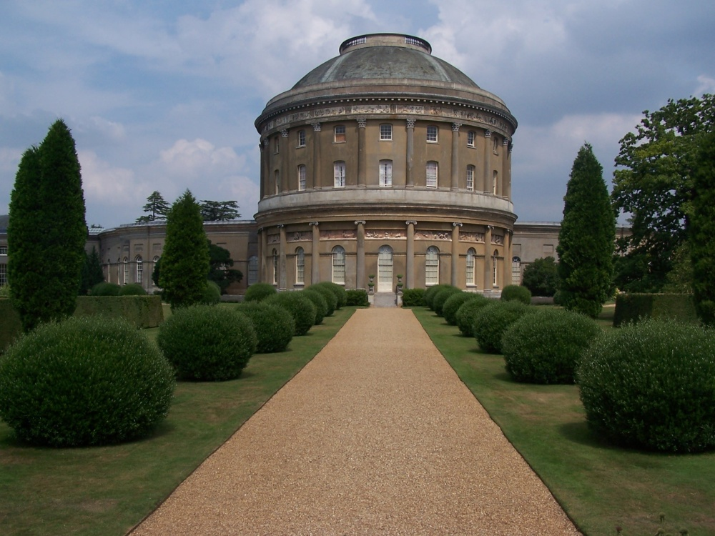
Notes:
Icworth Gardens

Slide 6
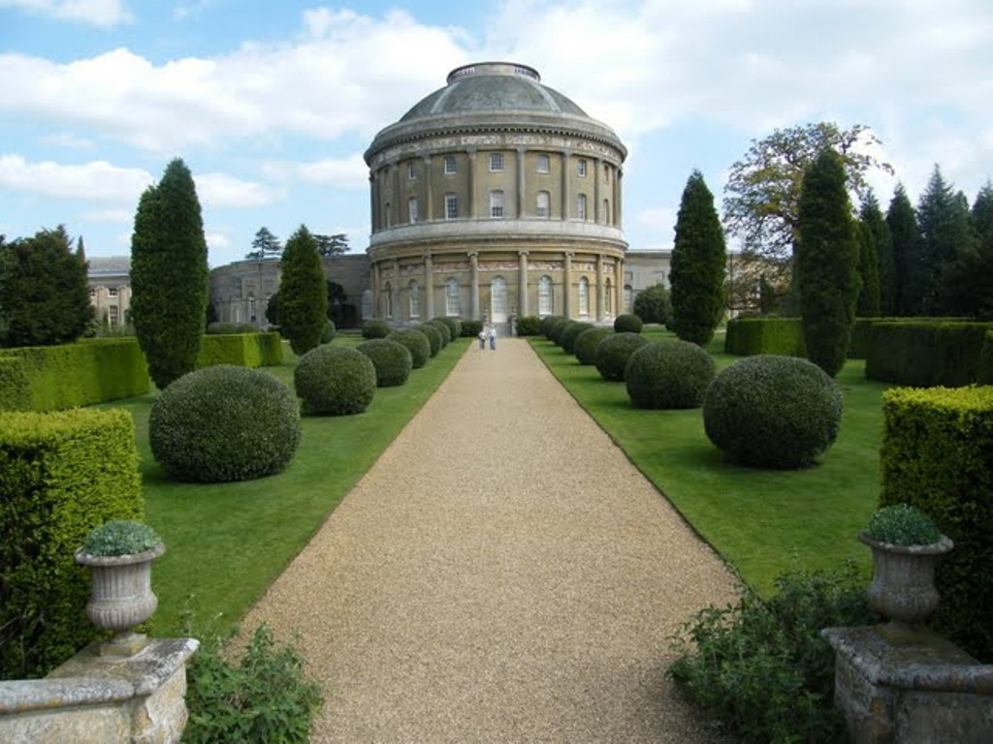
Notes:
Ickworth House

Slide 7
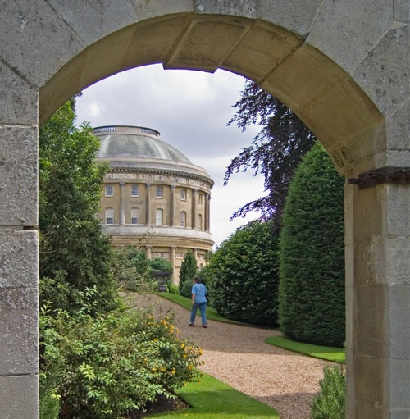
Notes:
Icworth Garden

Slide 8
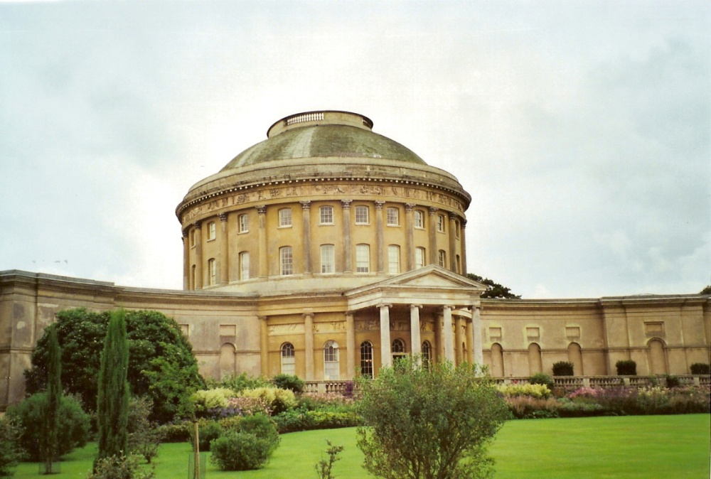
Notes:
Icworth Garden

Slide 9
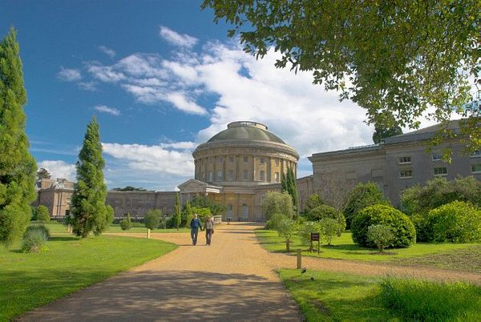
Notes:
Ickworth House

Slide 10
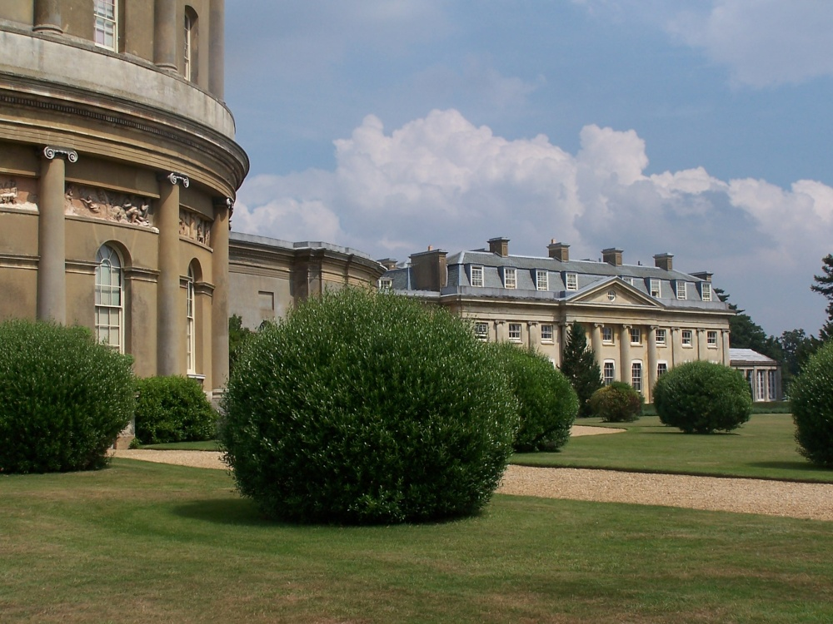
Notes:
Icworth Garden

Slide 11
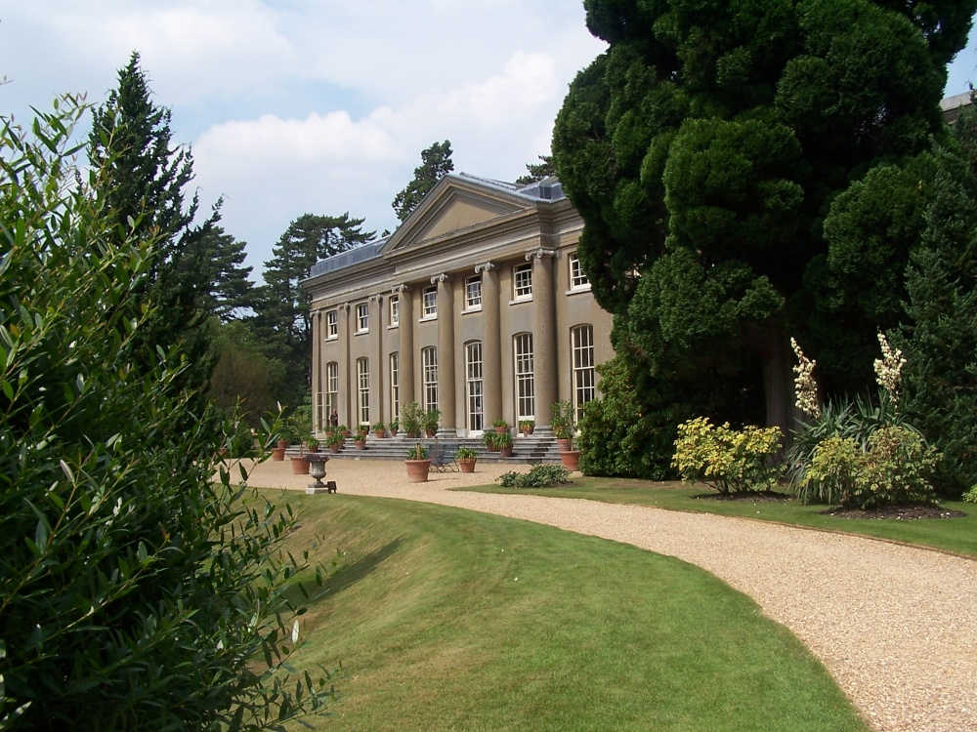
Notes:
Icworth Garden

Slide 12
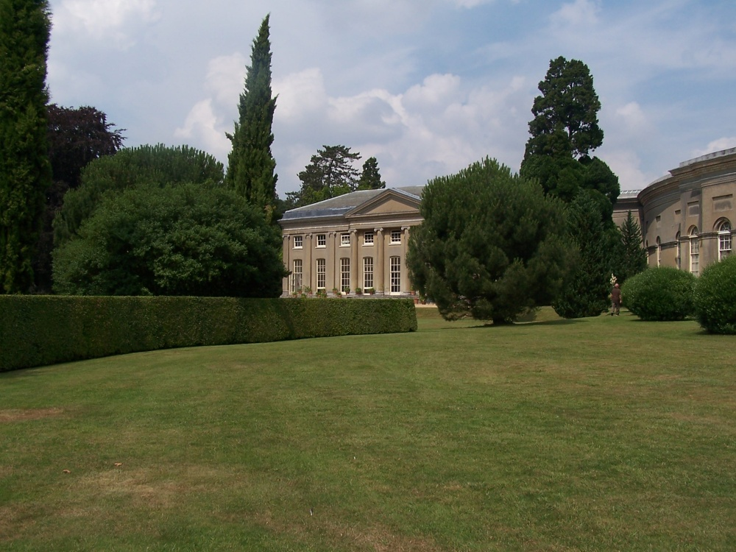
Notes:
Icworth Garden

Slide 13
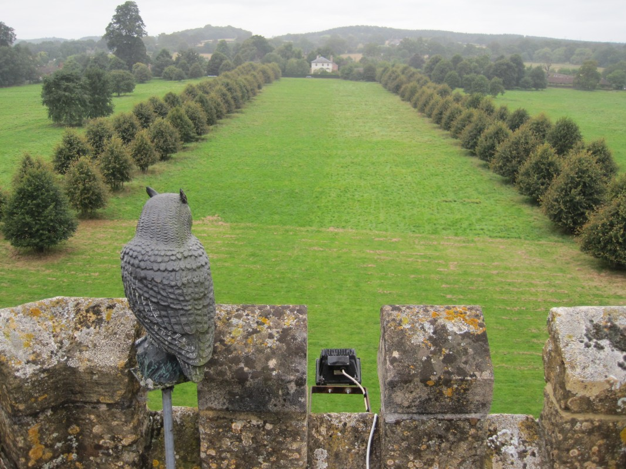

Slide 14
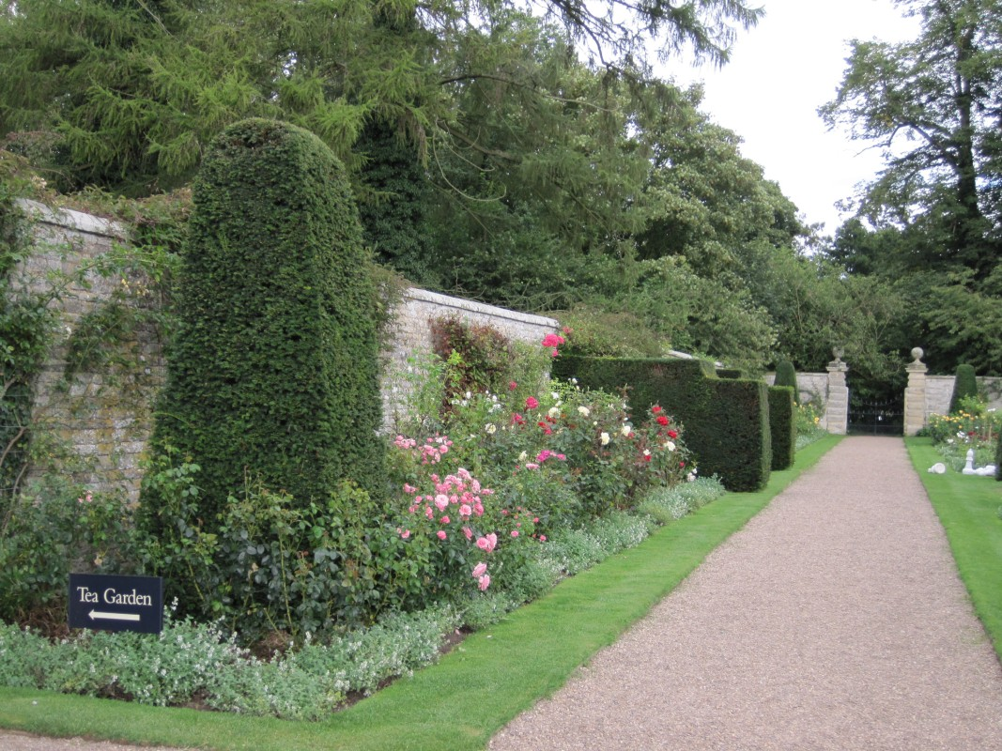
Notes:
Ickworth House

Slide 15
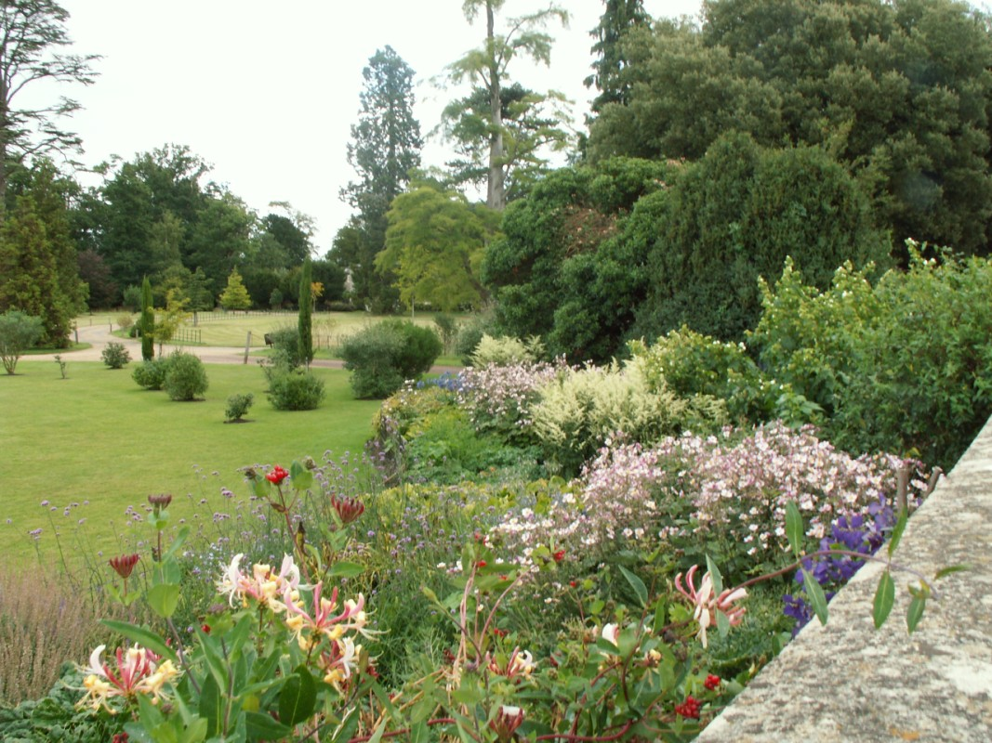
Notes:
Ickworth House

Slide 16
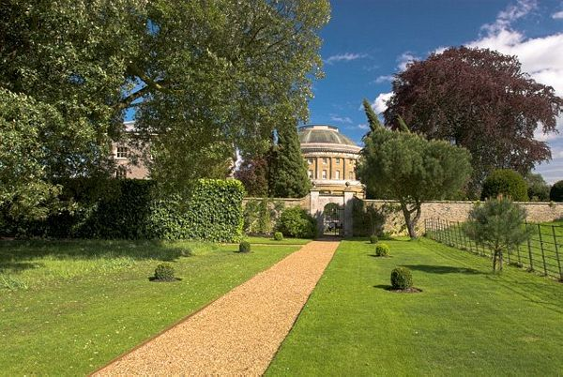
Notes:
Ickworth House

Slide 17
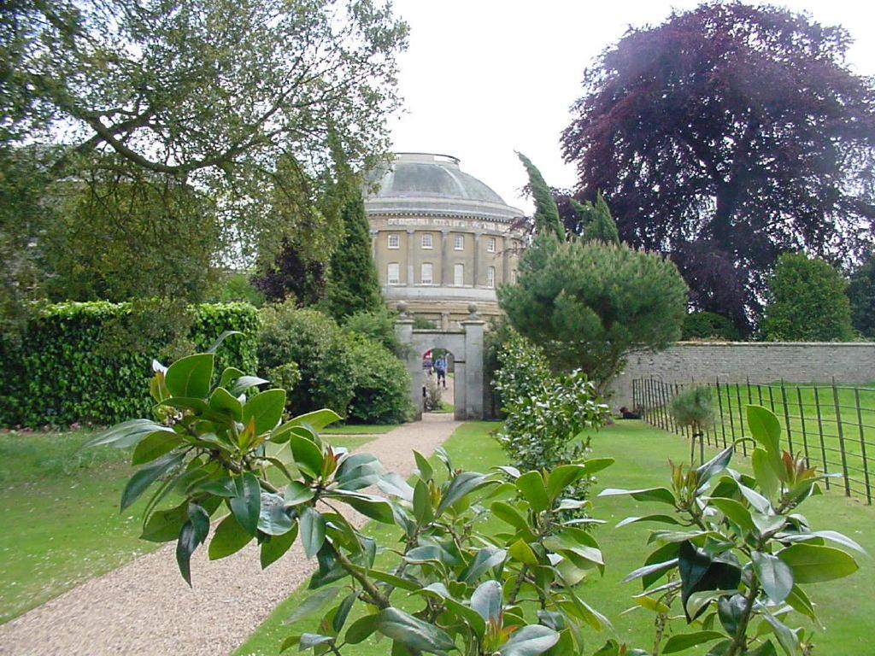
Notes:
Ickworth House

Slide 18
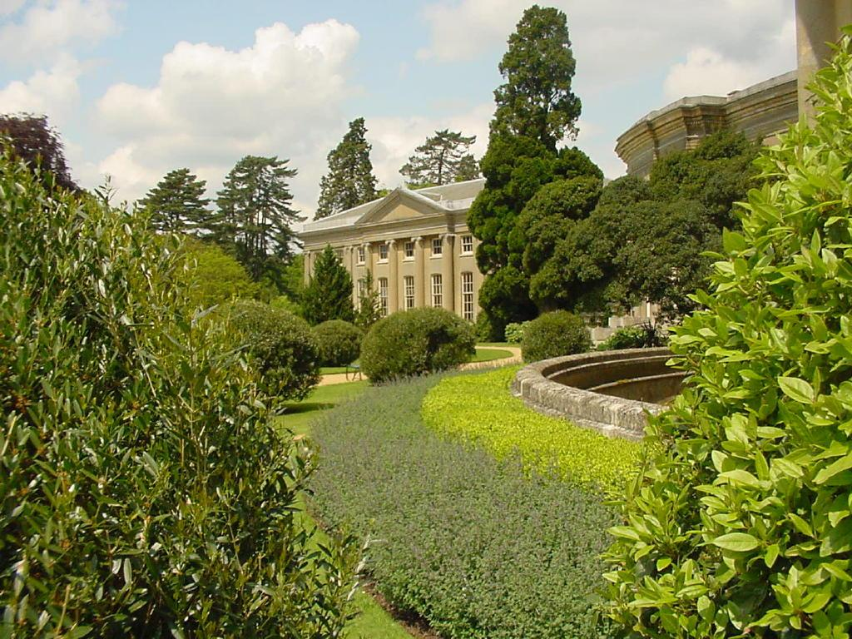
Notes:
Ickworth House

Slide 19
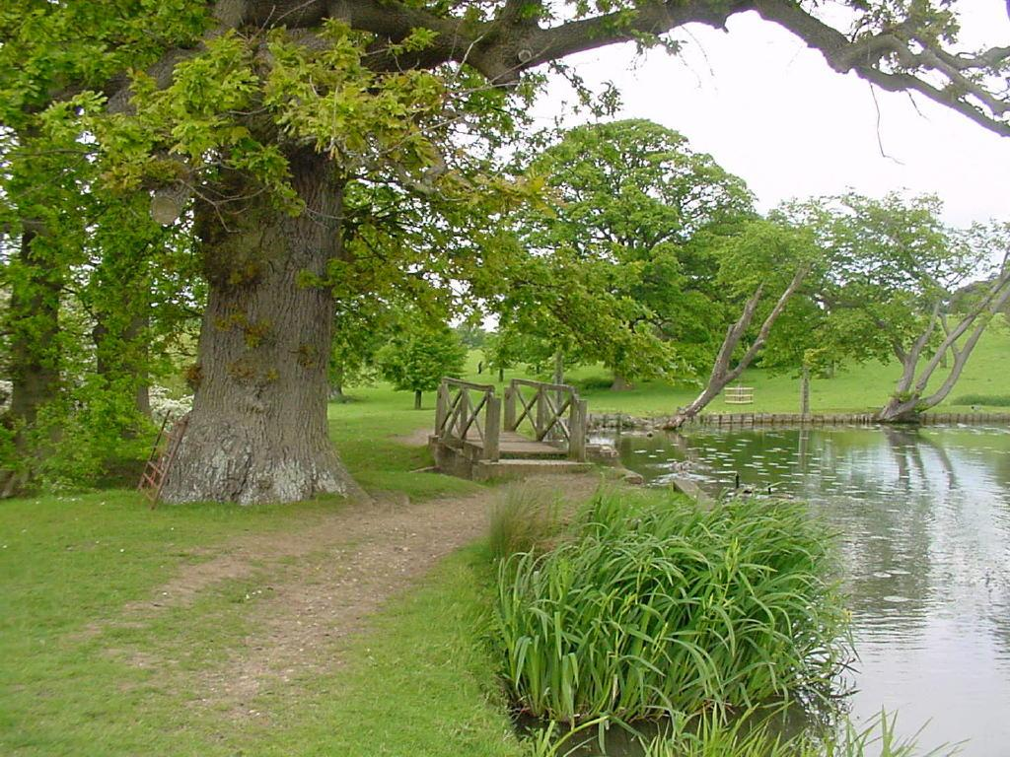
Notes:
Ickworth House

Slide 20
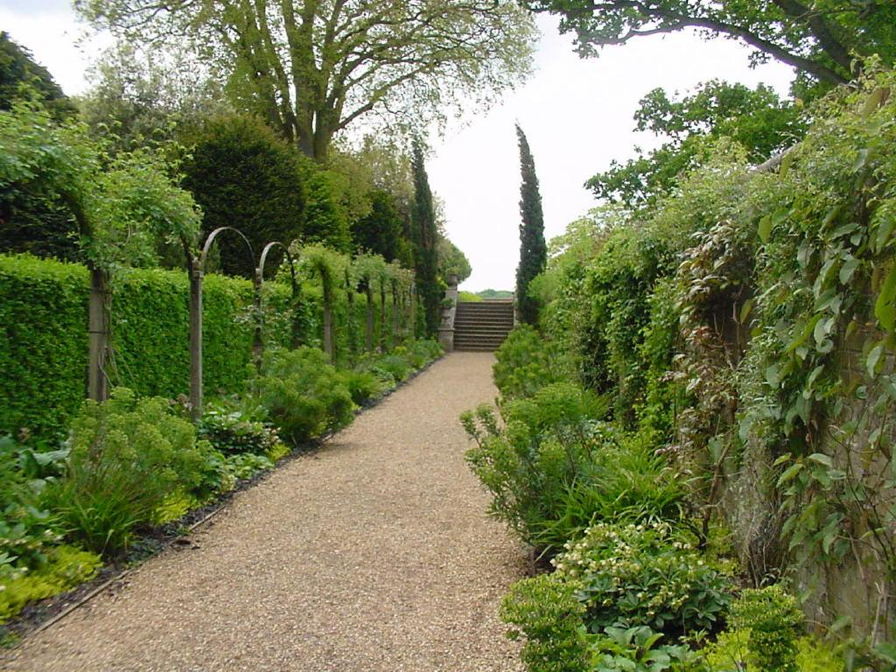
Notes:
Ickworth Gardens

Slide 21
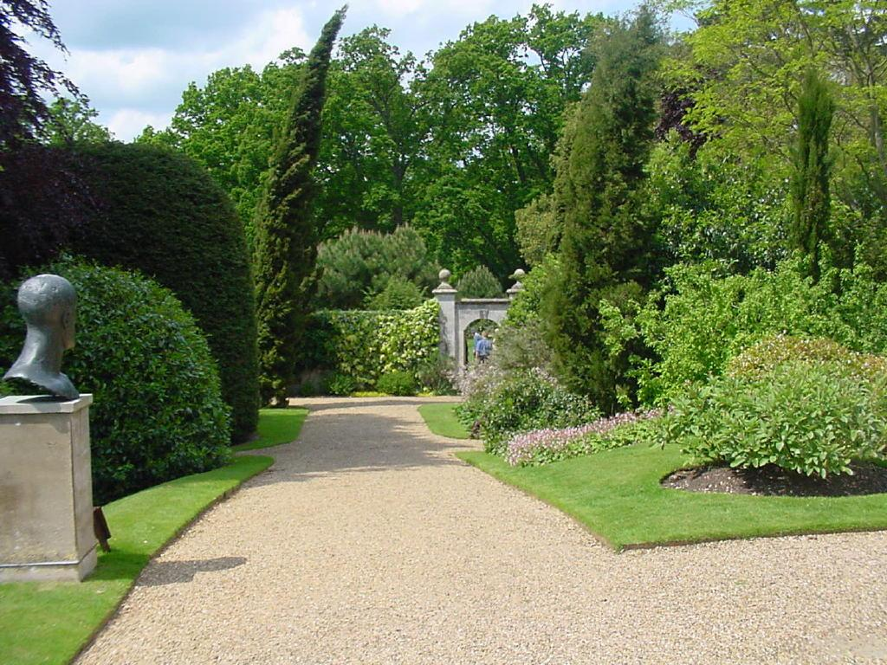
Notes:
Ickworth Gardens

Slide 22
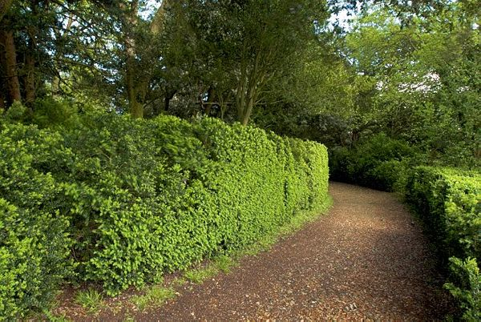
Notes:
Ickworth House

Slide 23
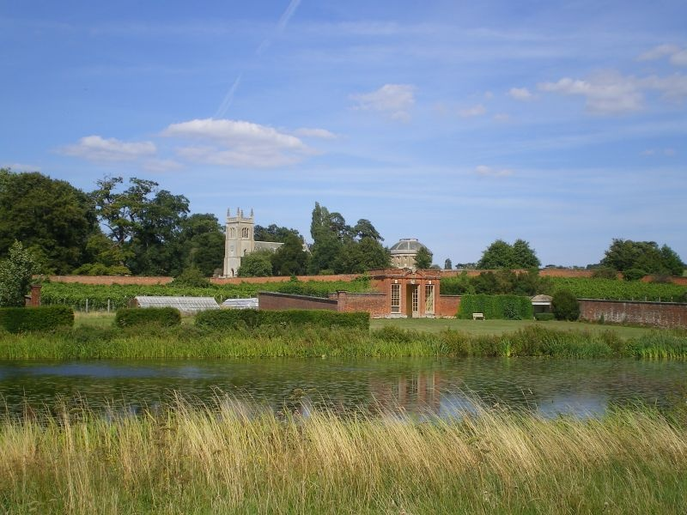
Notes:
Icworth Garden

Slide 24
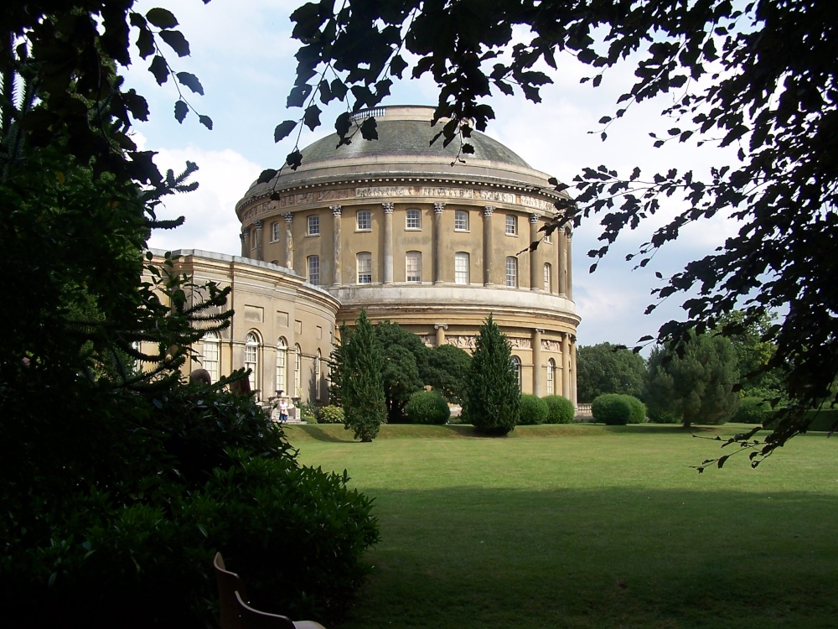
Notes:
Icworth Gardens

Slide 25
Kingston Lacy
Kingston Lacy es una mansión campestre ubicada cerca de la población de Wimborne Minster en el condado de Dorset (Reino Unido). De titularidad pública desde 1981, es famosa por albergar la Colección Bankes de pintura antigua, que incluye valiosos ejemplos de Sebastiano del Piombo Tintoretto Rubens, Velázquez, Murillo...
Rodeado de jardines y con un amplio parque natural, el palacio está abierto al público como museo y ofrece en su entorno actividades como teatro, conciertos, ferias de productos locales y paseos en grupo.
Toda la finca es gestionada por el organismo público National Trust.

Slide 26
Kingston Lacy fue residencia de la saga Bankes durante más de tres siglos, desde 1663 hasta 1981, cuando pasó a ser propiedad pública.
Sir John Bankes, alto cargo al servicio de Carlos I de Inglaterra, adquirió el castillo Corfe Castle en 1634, y al año siguiente sumó una propiedad próxima conocida como Kingston Lacy.
Durante la guerra civil inglesa (1642-51) los Bankes se mantuvieron fieles al bando monárquico y su castillo resultó muy dañado tras dos asedios de las tropas parlamentarias.
Optaron por no reconstruirlo y se mudaron a Kingston Lacy.

Slide 27
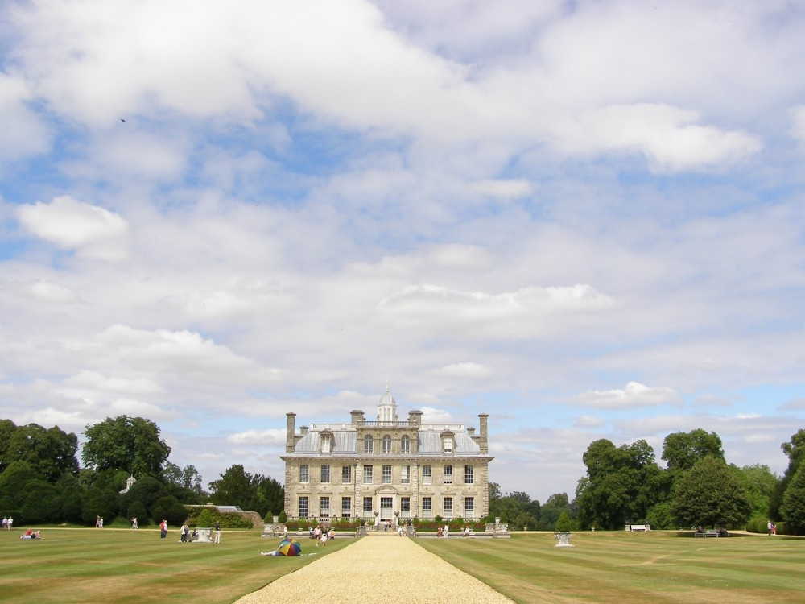
Notes:
Kingston Lacy

Slide 28
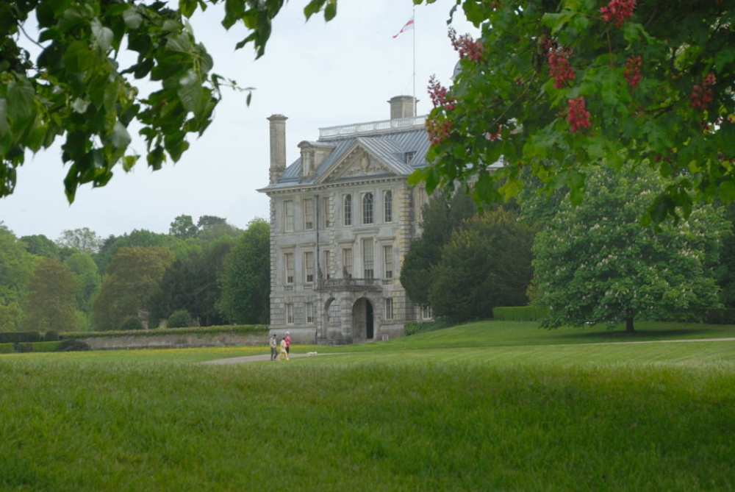
Notes:
Kingston Lacy

Slide 29
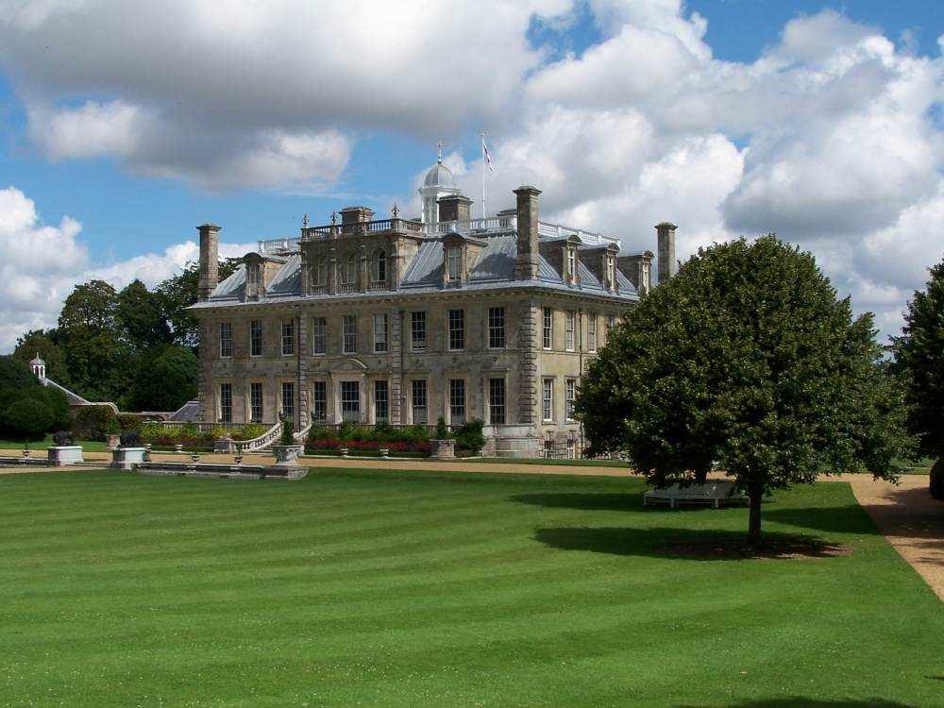
Notes:
Kingston Lacy

Slide 30
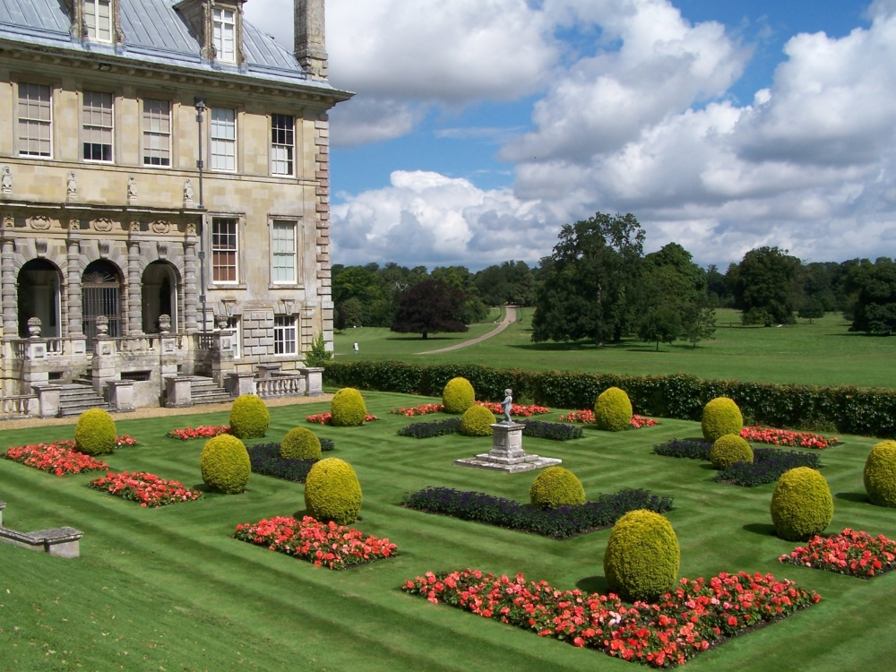
Notes:
Kingston Lacy

Slide 31
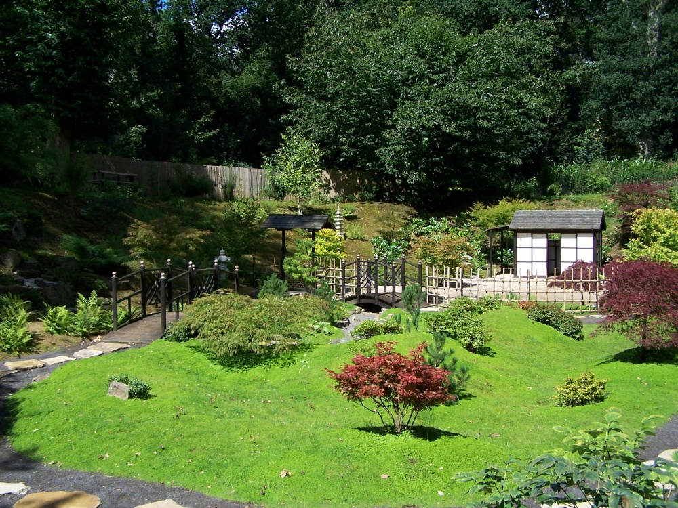
Notes:
Kingston Lacy

Slide 32
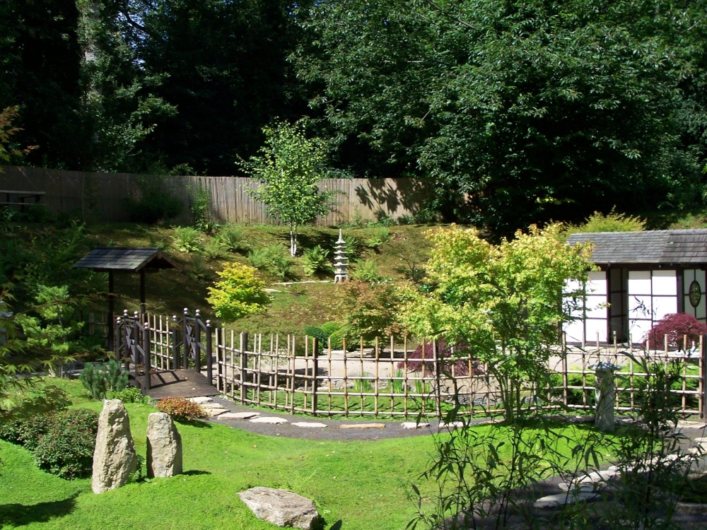
Notes:
Kingston Lacy

Slide 33
Lanhydrok House
La gran casa se encuentra en un extenso terreno (360 hectáreas ) por encima del río Fowey y ha sido propiedad y gestionado por el National Trust desde 1953.
Gran parte de la casa actual se remonta a la época victoriana , pero algunas de las secciones fecha de la década de 1620.
Se trata de un antiguo edificio tiene y está rodeado de jardines con áreas formales.
La colina detrás de la casa esta plantada con una fina selección de arbustos y árboles.

Slide 34
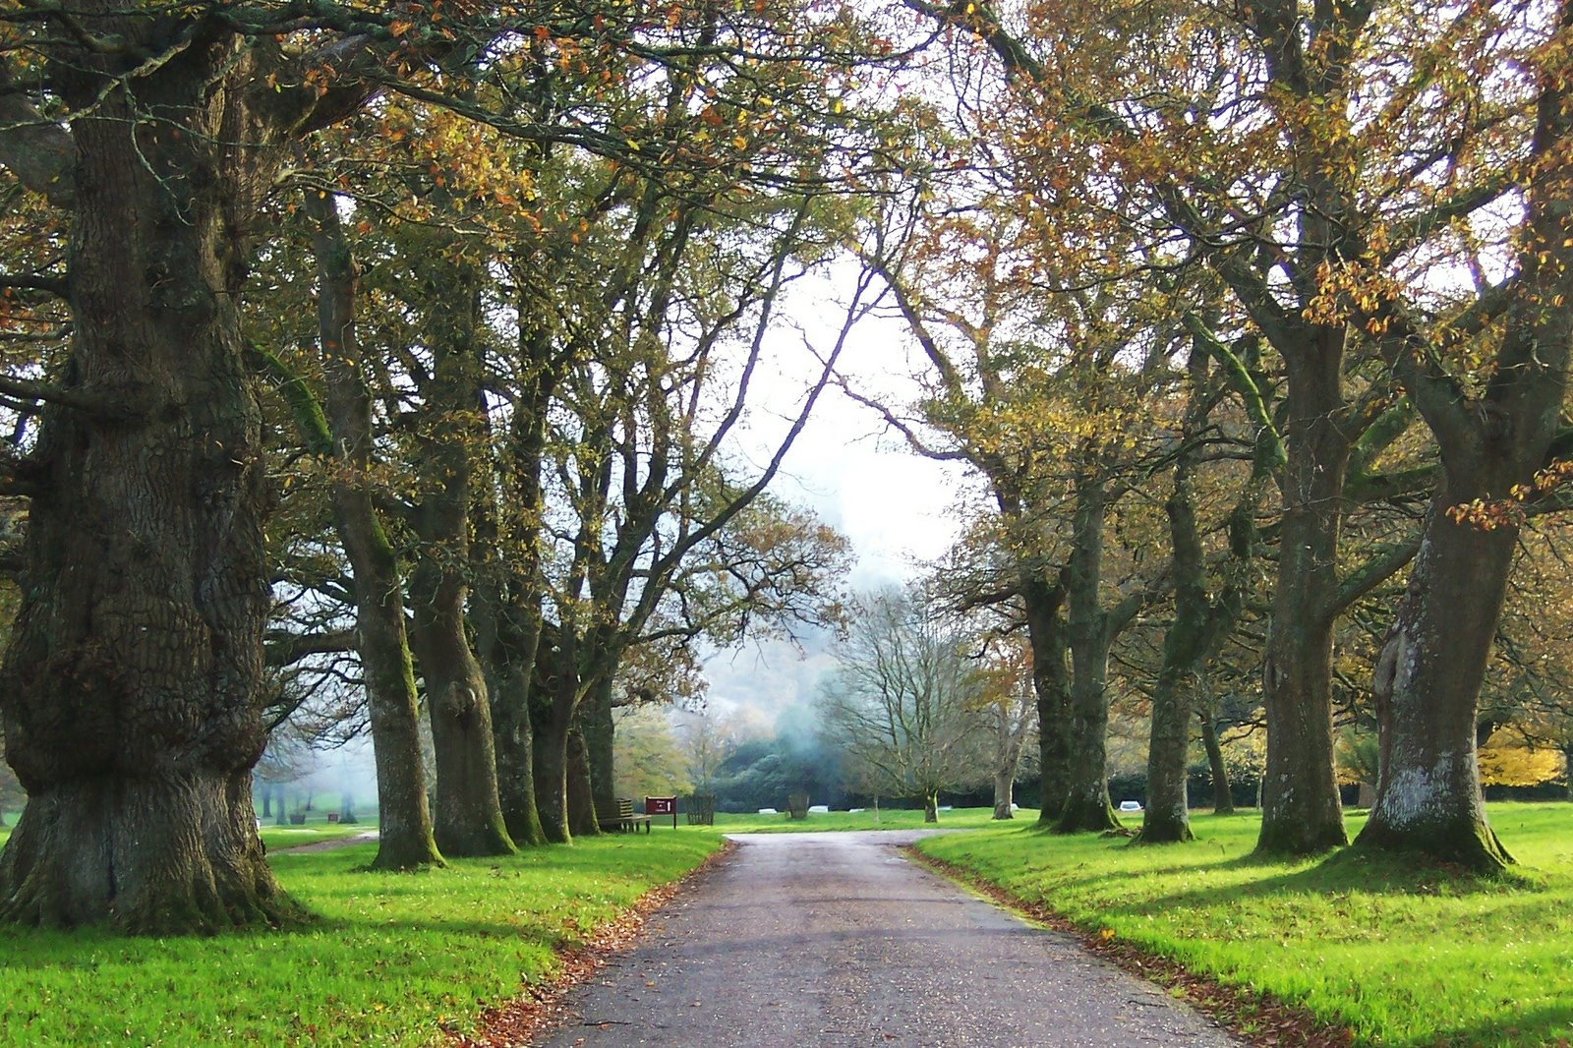
Notes:
Lanhydrock House

Slide 35
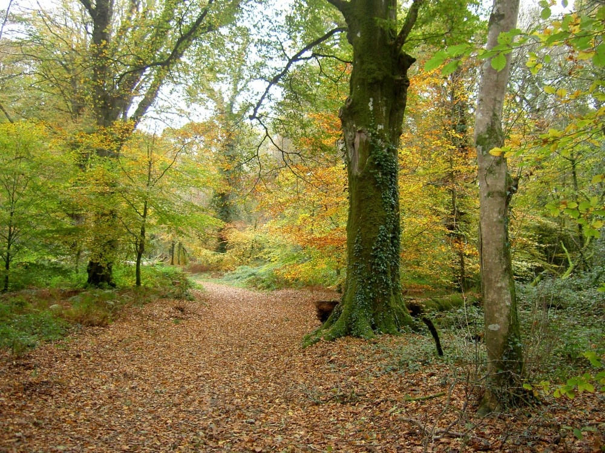
Notes:
Lanhydrock House

Slide 36
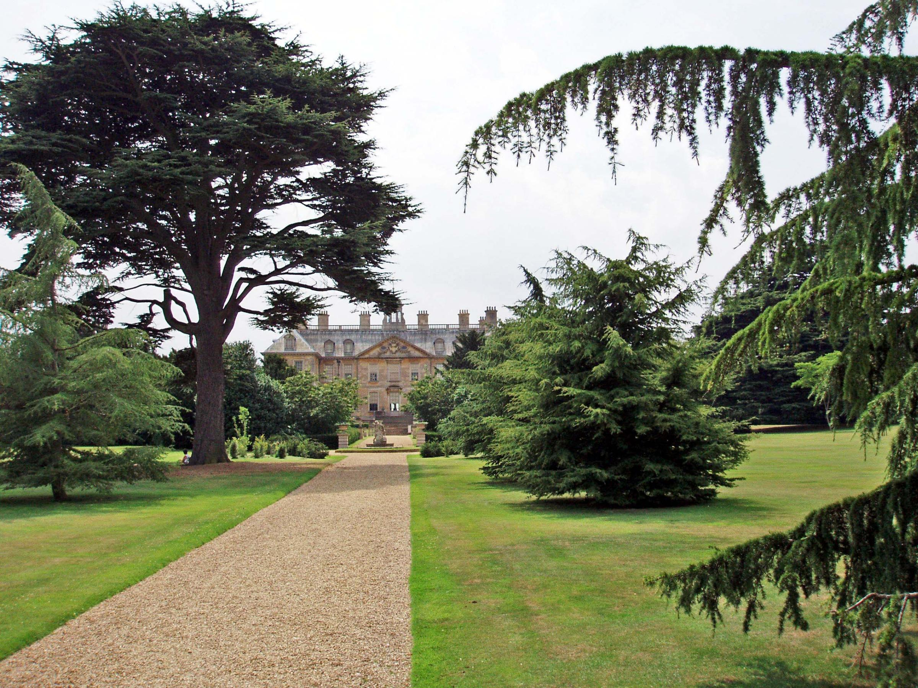
Notes:
Lanhydrock House

Slide 37
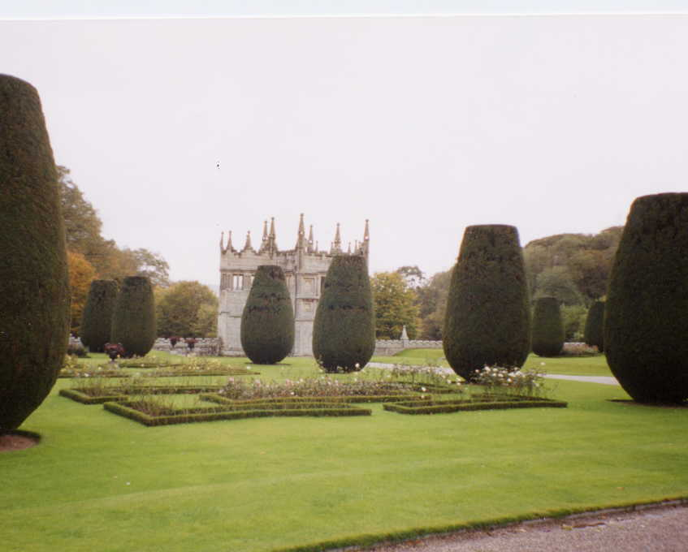
Notes:
Lanhydrock House

Slide 38
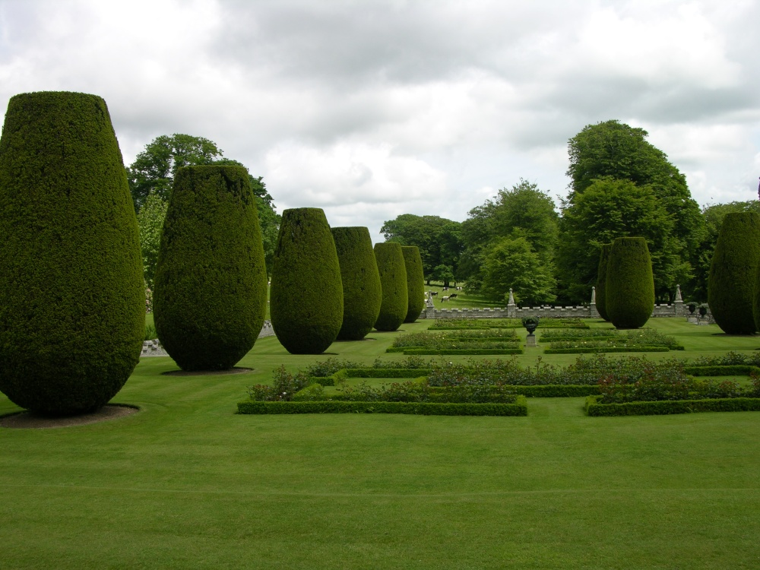
Notes:
Lanhydrok House

Slide 39
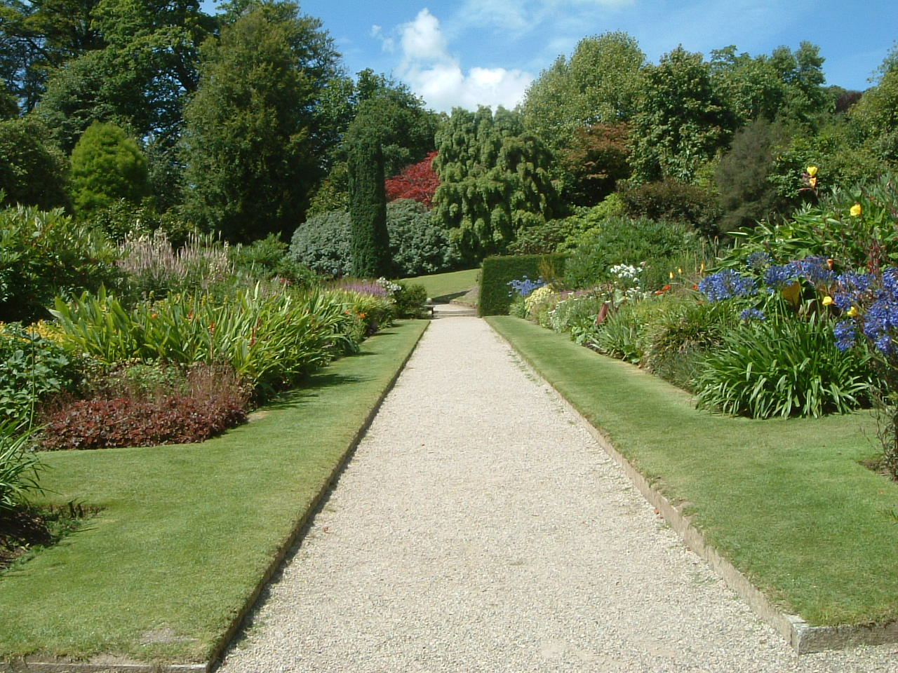
Notes:
Lanhydrock House

Slide 40
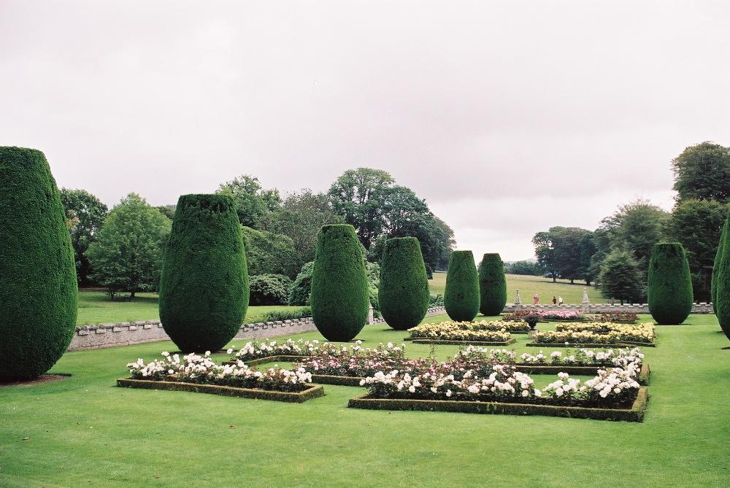
Notes:
Lanhydrock House

Slide 41
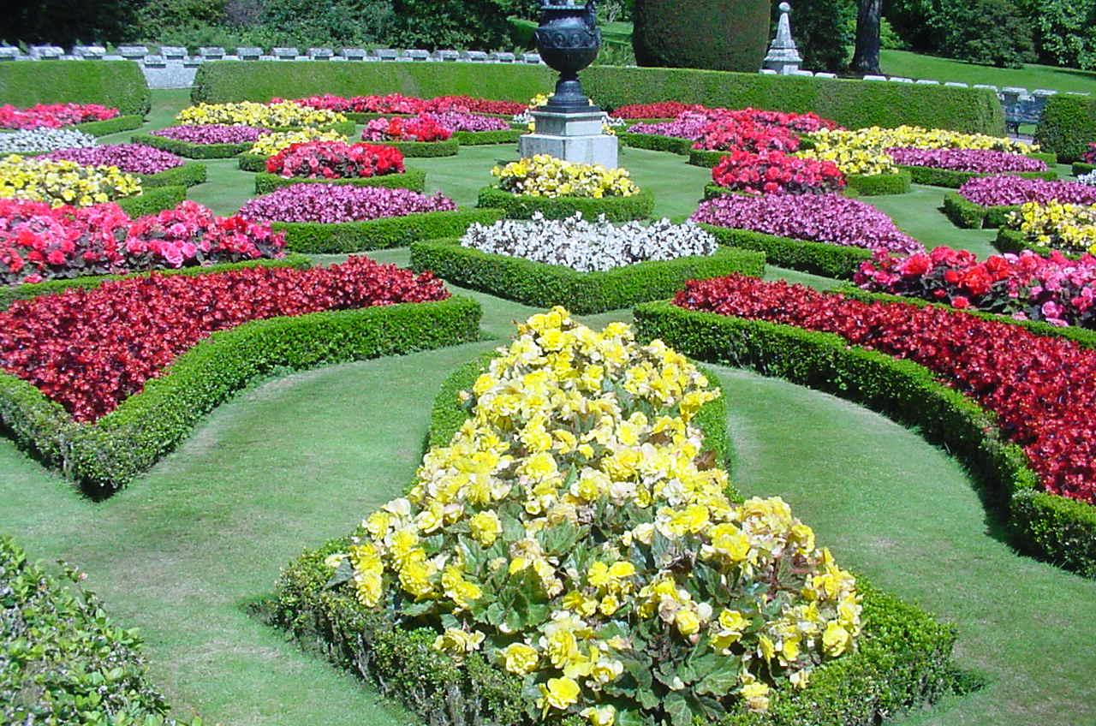
Notes:
Lanhydrock House

Slide 42
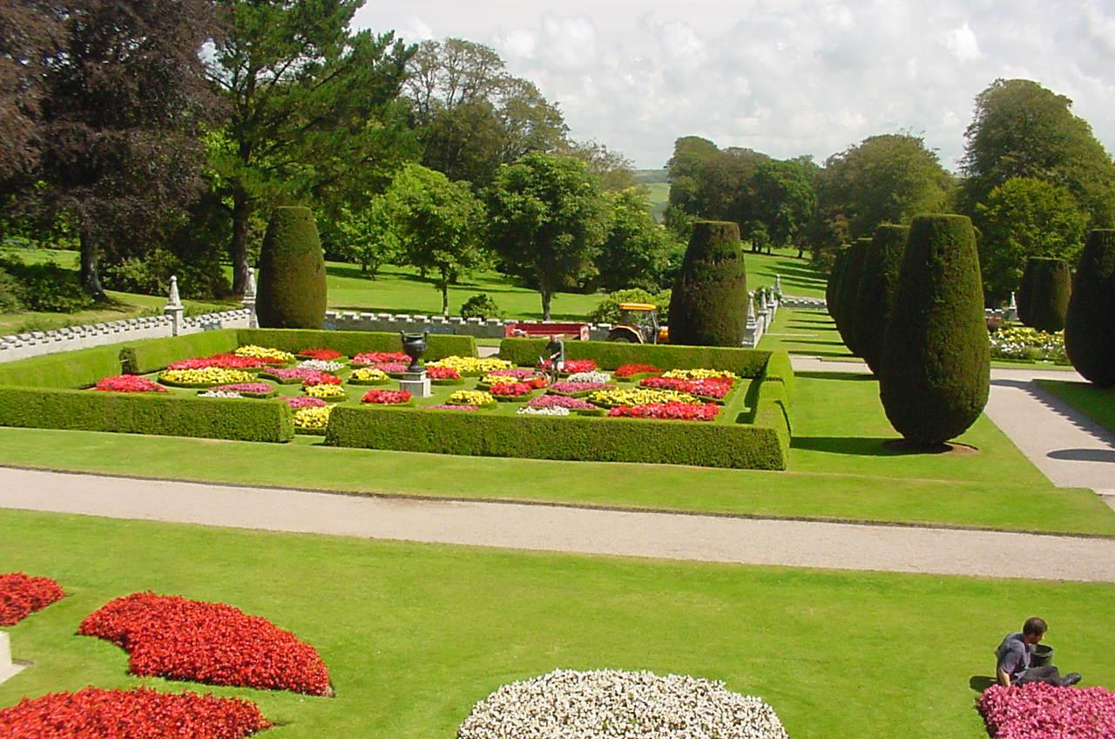
Notes:
Lanhydrock House

Slide 43
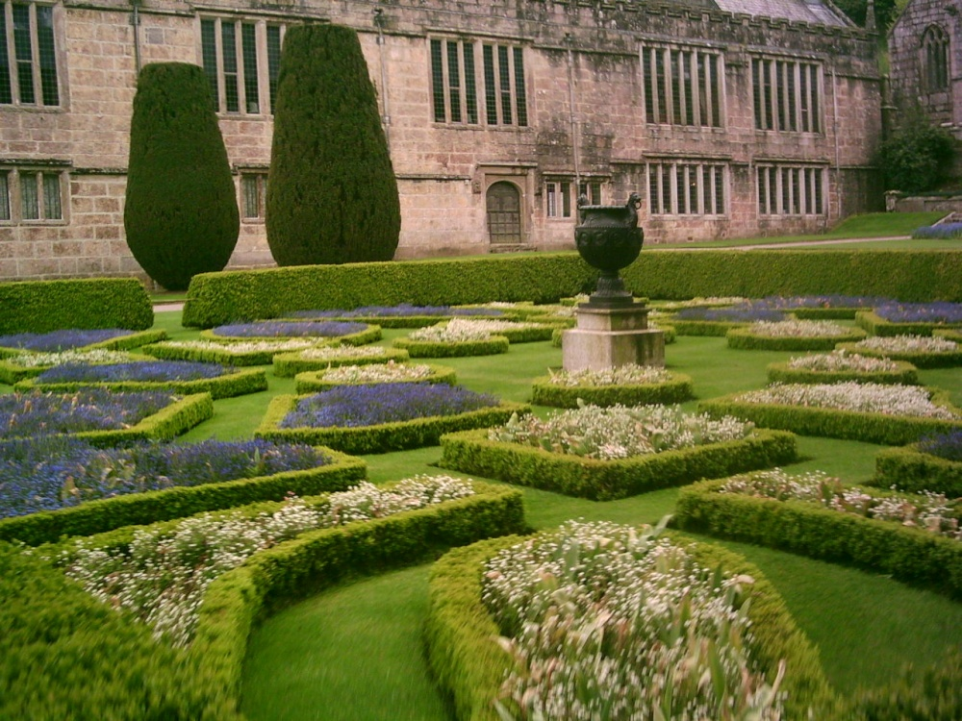
Notes:
Lanhydrock House

Slide 44
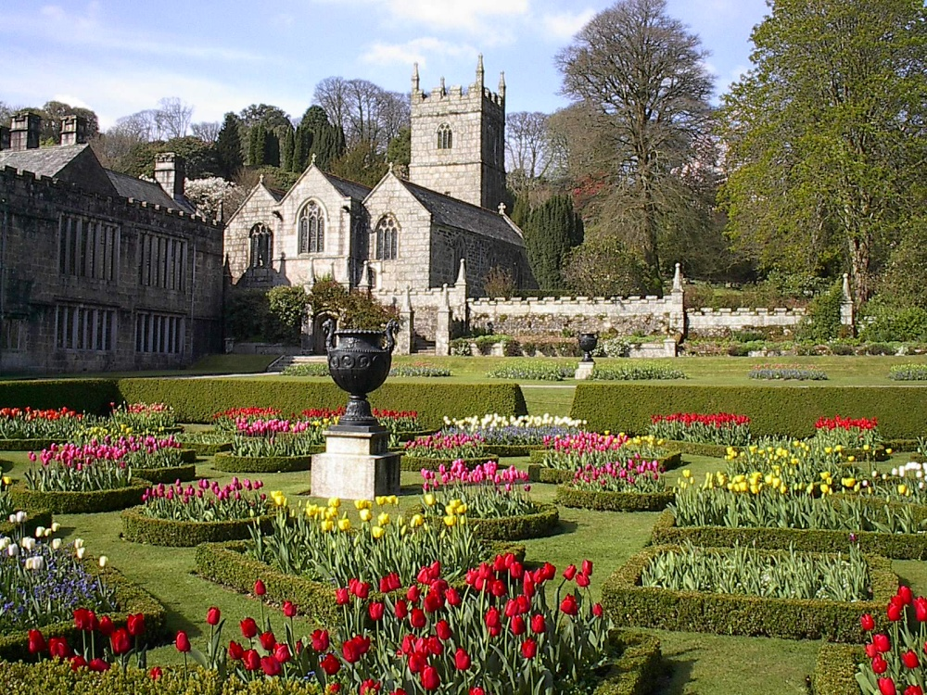
Notes:
Lanhydrock House

Slide 45
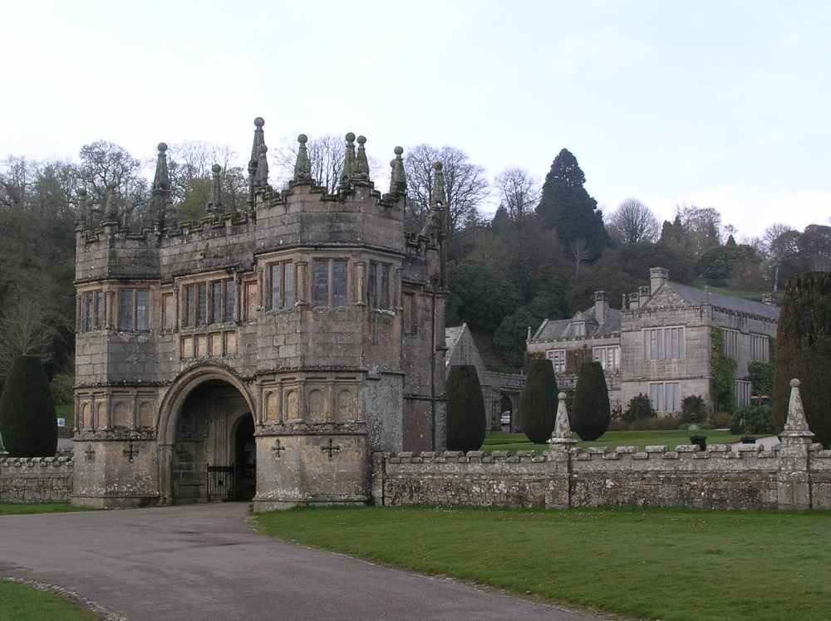
Notes:
Lanhydrok House

Slide 46
Little Moreton Hall
Little Moreton Hall es un edificio del siglo XV con entramado de madera casa de campo (6,4 km) al suroeste de Congleton , Cheshire .
Es uno de los mejores ejemplos de estructura de madera de la arquitectura doméstica en Inglaterra .
La casa es hoy propiedad del National Trust .

Slide 47
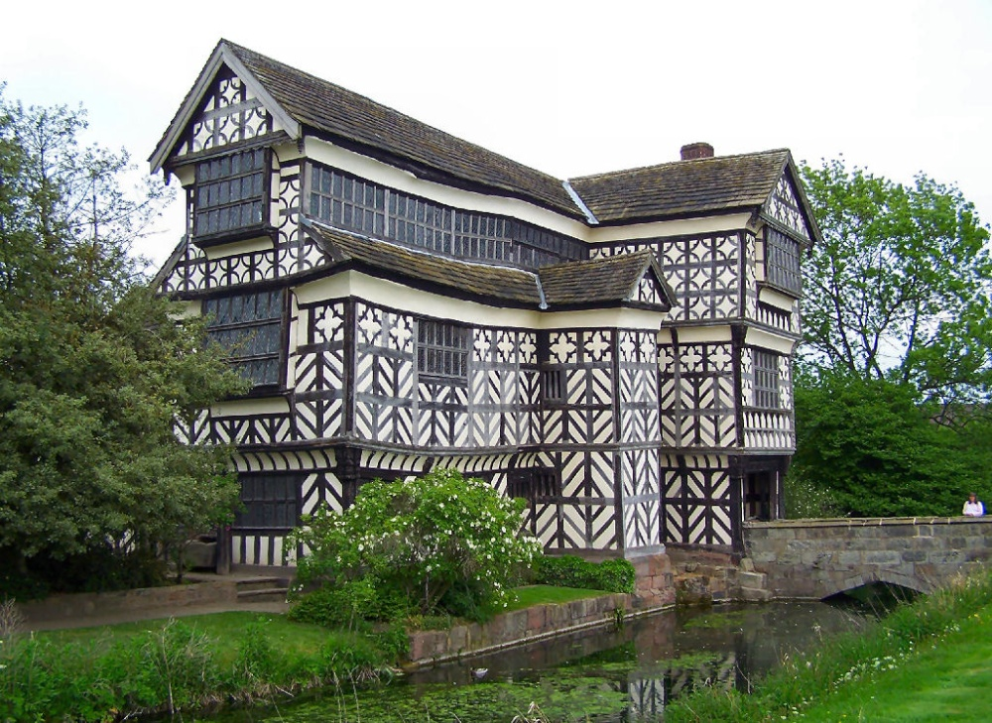
Notes:
Little Moreton Hall

Slide 48
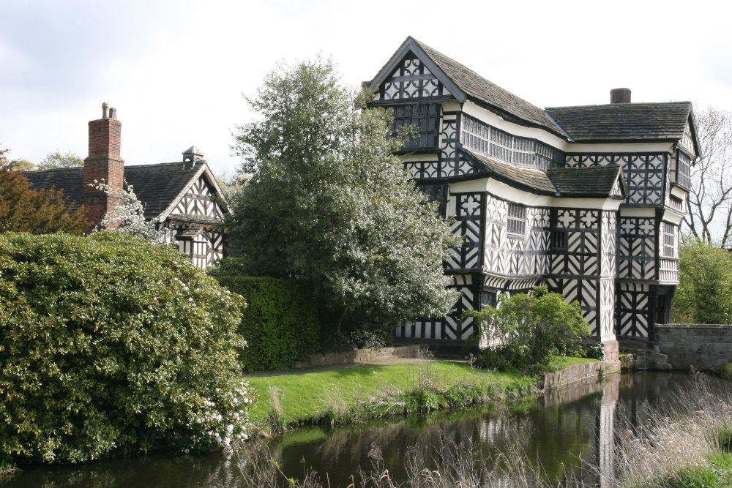
Notes:
Little Moreton Hall

Slide 49
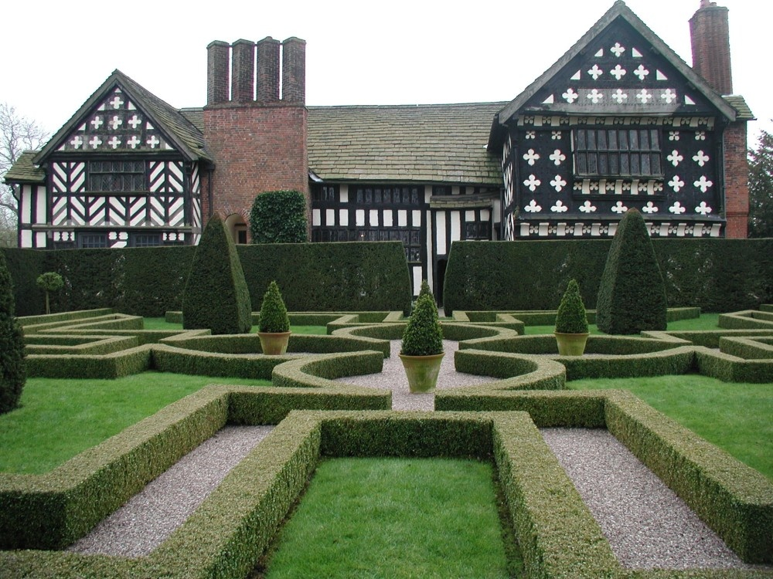
Notes:
Little Moreton Hall

Slide 50
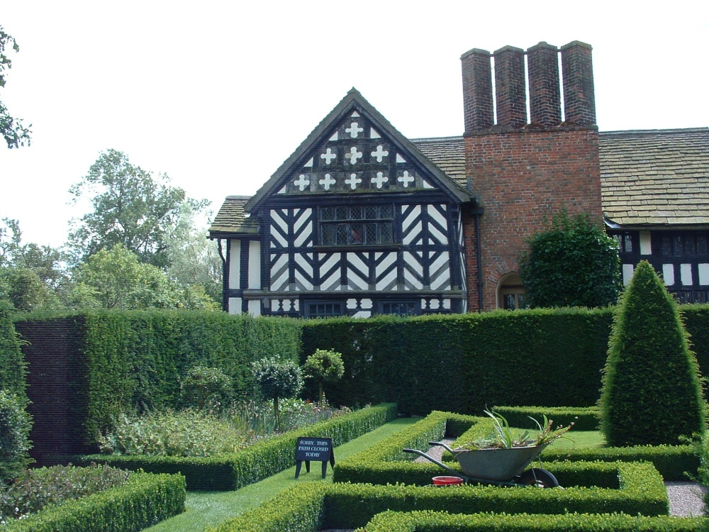
Notes:
Little Moreton Hall

Slide 51
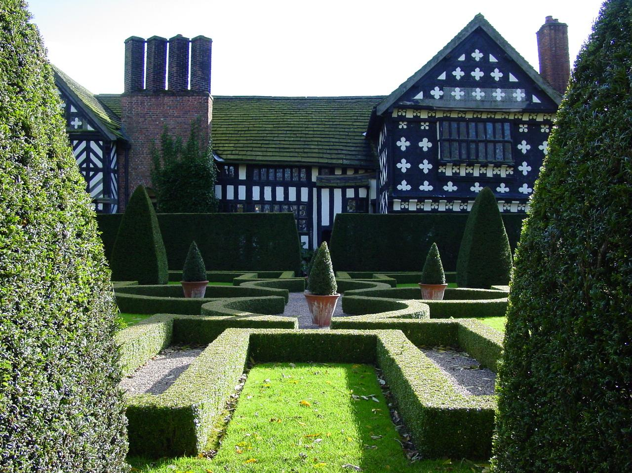
Notes:
Little Moreton Hall

Slide 52
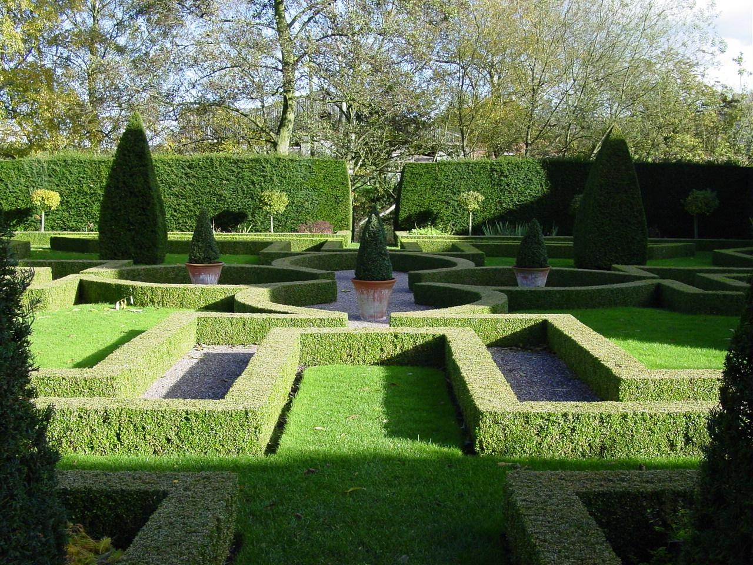
Notes:
Little Moreton Hall

Slide 53
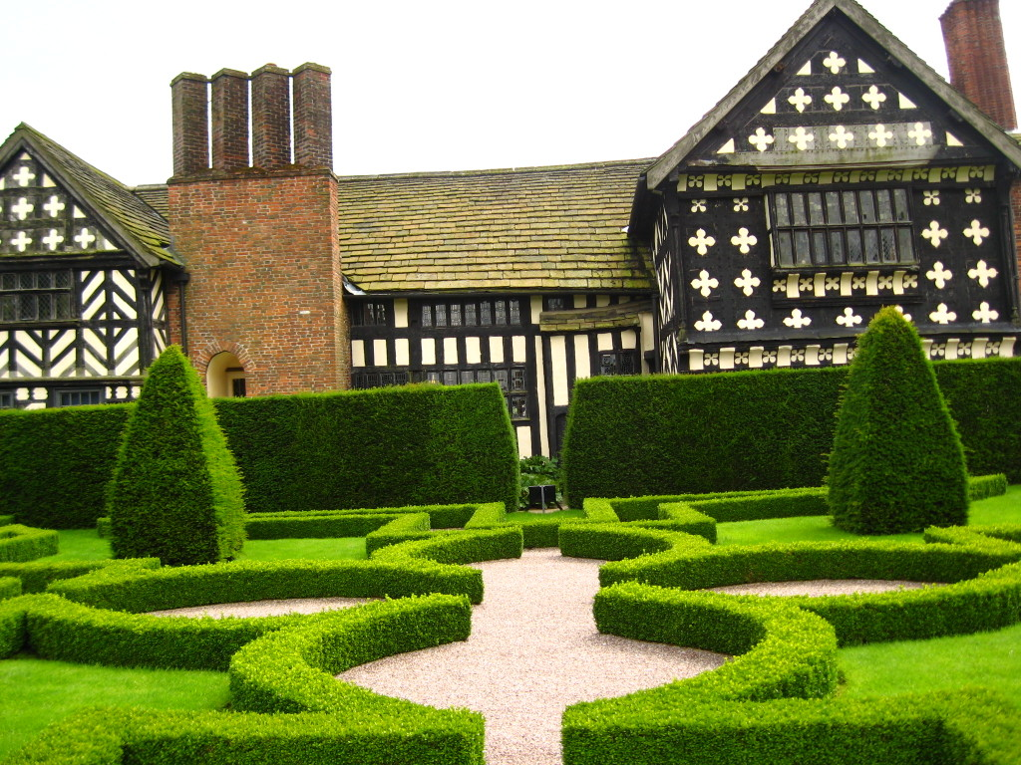
Notes:
Little Moreton House

Slide 54
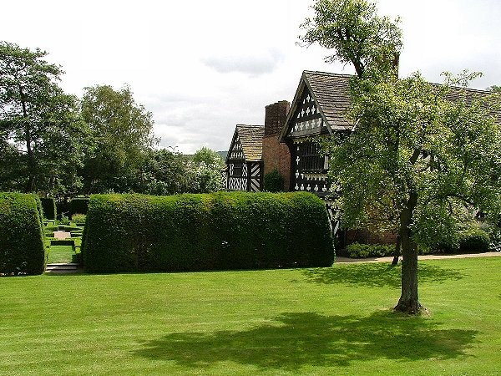
Notes:
Little Moreton Hall

Slide 55
Lyme Park
Lyme Park es un parque en el condado de Cheshire Inglaterra, cerca de Disley.
La atracción principal del parque es el Lyme Hall, utilizado por la adaptación que la BBC hizo de la novela Orgullo y prejuicio de Jane Austen como casa de Mr. Darcy.
El diseño isabelino original fue modificado para simular un palacio italiano en el siglo XIX.
La reforma corrió a cargo del veneciano Giancomo Leoni.
En el parque habitan muchos ciervos rojos y en él se encuentra una torre de vigilancia usada para la caza.

Slide 56
En frente del hall aparece una piscina espejo, elemento típico de la jardinería del siglo XIX que consiste en un pequeño lago o charca que refleja la fachada principal.
El jardín posee una orangeríe y un pequeño jardín de estilo holandés.

Slide 57
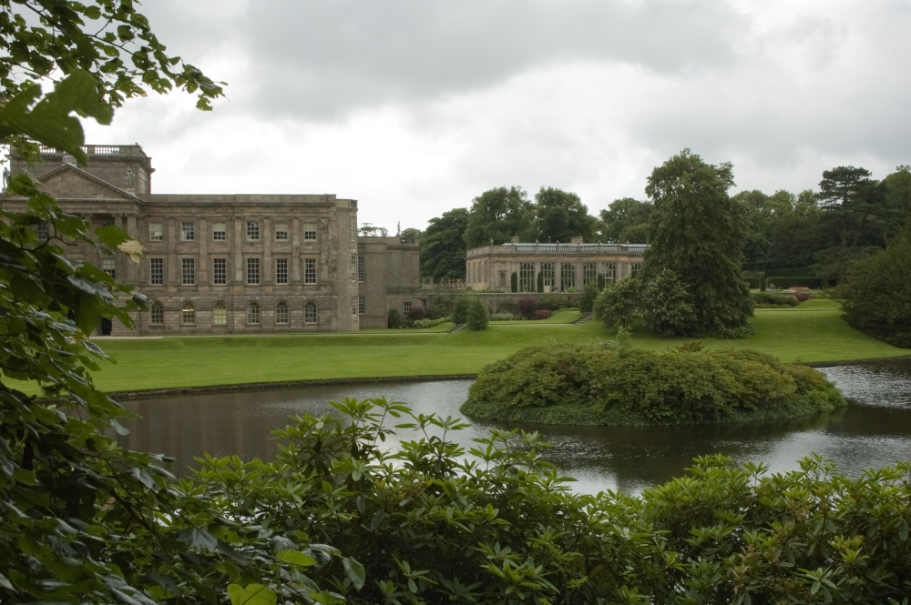
Notes:
Lyme Park

Slide 58
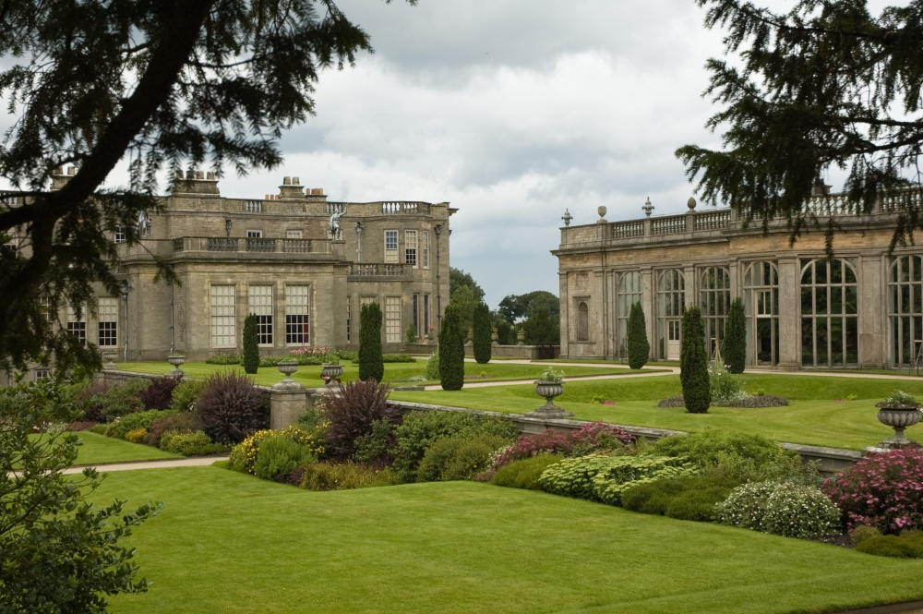
Notes:
Lyme Park

Slide 59
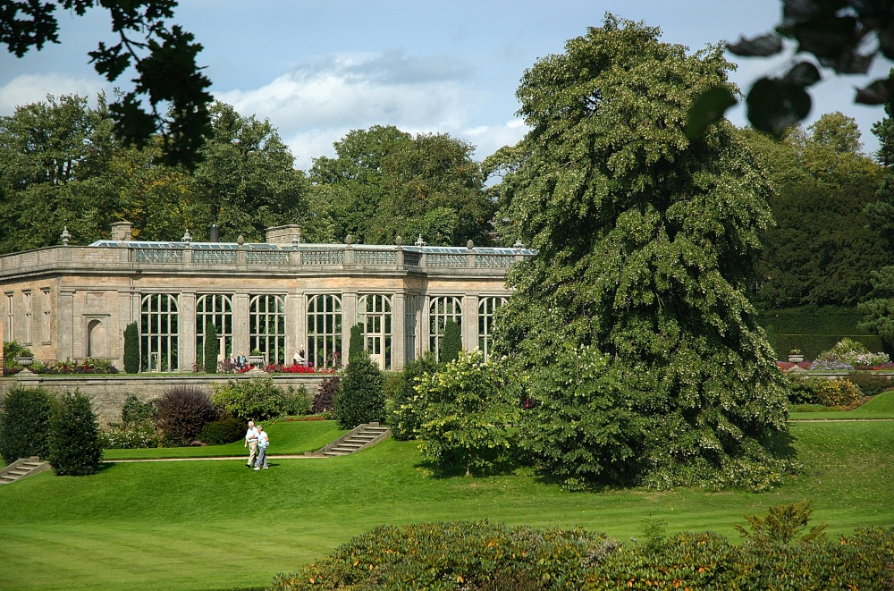
Notes:
Lyme Park

Slide 60

Notes:
Lyme Park

Slide 61
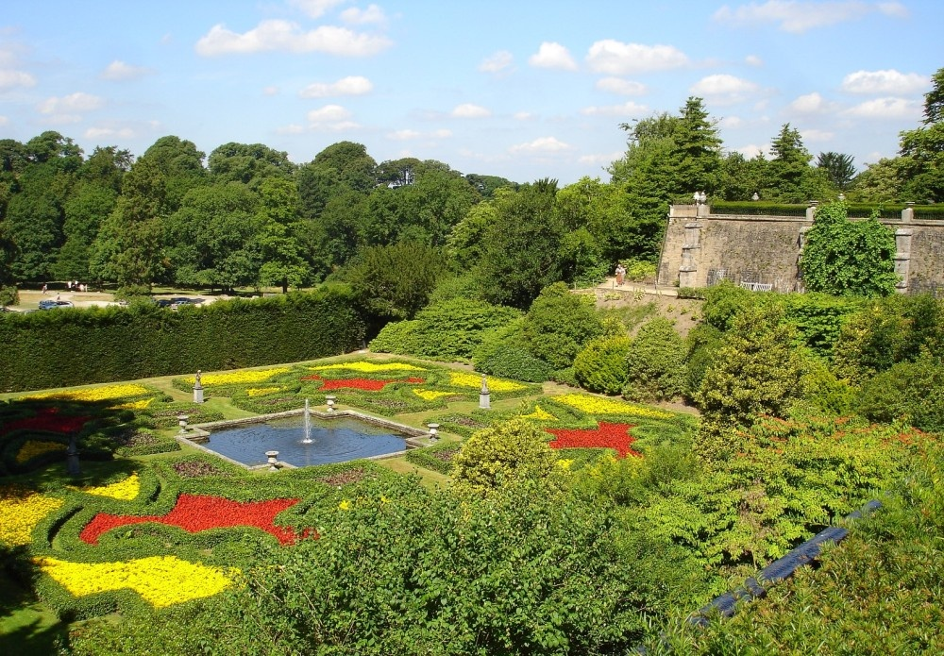
Notes:
Lyme Park

Slide 62

Notes:
Lyme Park.-Ducht Gardens

Slide 63

Notes:
Lyme Park

Slide 64

Notes:
Lyme Park

Slide 65

Notes:
Lyme Park

Slide 66

Notes:
Lyme Park

Slide 67

Notes:
Lyme Park

Slide 68

Notes:
Lyme Park

Slide 69

Notes:
Lyme Park

Slide 70

Notes:
Lyme Park

Slide 71
Montacute House
Montacute House, situada en el condado de South Somerset en el pueblo de Montacute, es descrita por sus dueños, el National Trust, como "una de las maravillas de la arquitectura isabelina tardía“.
Los Phelip vivieron en Montacute desde al menos 1480, y continuaron haciéndole hasta principios del siglo XX cuando su fortuna desapareció.
En 1915, la casa fue primero, dada a George Nethaniel Curzon, 1º Marqués Curzon de Kedleston, y posteriormente a la familia Enos, americanos famosos por sus productos farmacéuticos..

Slide 72
Finalmente en 1929, la casa fue vendida al filántropo Ernest Cook quien la presento a la Sociedad para la protección de edificios antiguos, y desde ahí pasó a manos del National Trust.
Fue una de primeras grandes casas del National Trust

Slide 73

Notes:
Montacute House

Slide 74

Notes:
Montacute House

Slide 75

Notes:
Montacute House

Slide 76

Notes:
Montacute House

Slide 77

Notes:
Montacute House

Slide 78

Notes:
Montacute House

Slide 79
Morden Hall
Morden Hall Park es un Fideicomiso Nacional parque ubicado a orillas del río Wandle en Morden , al sur de Londres
. Cubre más de 50 ha (125 acres) de zonas verdes con el río Wandle serpenteantes a través de él atravesado por numerosos puentes peatonales.
La finca contiene en sí Morden Hall, Casa Rural Morden, un antiguo Molino de Tabaco, y muchos edificios antiguos de la granja algunos de los cuales son ahora un centro de jardinería y una granja de la ciudad.
La rosaleda tiene más de 2000 rosas.

Slide 80

Notes:
Morden Hall

Slide 81

Notes:
Morden Hall

Slide 82

Notes:
Morden Hall

Slide 83

Notes:
Morden Hall

Slide 84

Notes:
Morden Hall

Slide 85

Notes:
Morden Hall

Slide 86
Mottisfont Abbey
El Monasterio de Monttisfont, es un lugar histórico y rosaleda de preservación de rosas arbustivas anteriores a las modificaciones e hibridaciones de 1900.
Se ubica cerca de Romsey, Hampshire, Inglaterra.
Los jardines albergan a la Colección National de especies ancestrales de rosas, así como la colección de rosas del siglo XIX creada por Graham Stuart Thomas.
Las rosas están en su mejor momento de visita en Junio. Hay también concursos para los niños y busquedas de rastros.

Slide 87

Notes:
Mottisfont Abbey

Slide 88

Notes:
Motitsfont Abbey

Slide 89

Notes:
Mottisfont Abbey

Slide 90

Notes:
Mottisfont Abbey

Slide 91


Notes:
Mottisfont Abbey

Slide 92

Notes:
Mottisfont Abbey

Slide 93

Notes:
Mottisfont Abbey

Slide 94

Notes:
Mottisfont Abbey

Slide 95

Notes:
Mottisfont Abbey

Slide 96

Notes:
Mottisfont Abbey

Slide 97

Notes:
Mottisfont Abbey

Slide 98


Slide 99

Notes:
Mottisfont Abbey

Slide 100

Notes:
Mottisfont Abbey

Slide 101

Notes:
Mottisfont Abbey

Slide 102

Notes:
Mottisfont Abbey

Slide 103

Notes:
Mottisfont Abbey

Slide 104
Nymans Garden
Sussex y el Weald son una fuente rica de hermosos jardines y Nymans es uno de los mejores, gracias a los esfuerzos de la familia Messel que abarca el período 1890 a 1992.
La actual casa y el jardín refleja con más fuerza la influencia de Leonard Messel y su esposa Maud que heredó en 1915 y tuvo tres hijos.
Uno de ellos fue Oliver, uno de los diseñadores creativos teatro mayor parte del día, cuyo sobrino fue Lord Snowdon.
En total, tres generaciones de la familia han vivido en Messel Nymans, desde la década de 1800 hasta 1947 cuando la casa fue destruida por el fuego trágicamente.

Slide 105
Tras la muerte de Messel coronel en 1953, se convirtió en Nymans uno de los primeros jardines de ser transferido al Fideicomiso Nacional. Hoy en día la casa en ruinas, ofrece un fondo romántico para el jardín y el resto de habitaciones familiares Messel están abiertas al público.
El jardín cubre aproximadamente 30 hectáreas situado en el lado de un valle a 500 metros y aunque en parte, al abrigo de los bosques del Weald de Sussex, sufrieron daños mucho durante la gran tormenta de octubre de 1987, perdiendo 486 árboles adultos y muchos de los arbustos.
La restauración del jardín sigue dentro del plan global establecido por Ludwig Messel.

Slide 106
El jardín está diseñado en una serie de salas a diferentes niveles conectados por escaleras de piedra o laderas con cesped, las habitaciones están separadas por setos muros o árboles que dan cobijo a las plantas raras y exóticas en lo que es conocido el jardín.
Los jardines individuales son el Jardín de pared (el más antiguo), The Knot Garden, El Rosedal, El jardín de Arriba, El Jardín Hundido, el Pinetum y varios otros.
El jardín se ha diseñado para sorprender e inspirar a todo el año pero, como siempre e la primavera y el verano son su mejor tiempo.

Slide 107

Notes:
Nymans Garden

Slide 108

Notes:
Nymans Garden

Slide 109

Notes:
Nymans Garden

Slide 110


Notes:
Nymans Garden

Slide 111

Notes:
Nymans Garden

Slide 112

Notes:
Nymans Garden

Slide 113

Notes:
Nymans Garden

Slide 114

Notes:
Nymans Garden

Slide 115

Notes:
Nymans Garden

Slide 116

Notes:
Nymans Garden

Slide 117

Notes:
Nymans Garden

Slide 118

Notes:
Nymans Garden

Slide 119

Notes:
Nymans Garden

Slide 120

Notes:
Nymans Garden

Slide 121

Notes:
Nymans Garden

Slide 122

Notes:
Nymans Garden

Slide 123

Notes:
Nymans Garden

Slide 124

Notes:
Nymans Garden

Slide 125

Notes:
Nymans Garden

Slide 126

Notes:
Nymans Garden

Slide 127

Notes:
Nymans Garden

Slide 128

Notes:
Nymans Garden

Slide 129


Notes:
Nymans Garden

Slide 130

Notes:
Nymans Garden

Slide 131

Notes:
Nymans Garden

Slide 132

Notes:
Nymans Garden

Slide 133

Notes:
Nymans Garden

Slide 134

Notes:
Nymans Garden

Slide 135


Notes:
Nymans Garden

Slide 136

Notes:
Nymans Garden

Slide 137

Notes:
Nymans Garden

Slide 138

Notes:
Nymans Garden

Slide 139

Notes:
Nymans Garden

Slide 140

Notes:
Nymans Garden

Slide 141

Notes:
Nymans Garden

Slide 142

Notes:
Nymans Garden

Slide 143

Notes:
Nymans Garden

Slide 144

Notes:
Nymans Garden

Slide 145

Notes:
Nymans Garden

Slide 146

Notes:
Nymans Garden

Slide 147

Notes:
Nymans Garden

Slide 148

Notes:
Nymans Garden

Slide 149

Notes:
Nymans Garden

Slide 150

Notes:
Nymans Garden

Slide 151

Notes:
Nymans Garden

Slide 152

Notes:
Nymans Garden

Slide 153

Notes:
Nymans Garden

Slide 154

Notes:
Nymans Garden

Slide 155

Notes:
Nymans Garden

